Slide 1
Giới Thiệu REACTJS
Mã Nguồn Mở
Gv Hướng dẫn :
Nhóm 2:
Hoàng Việt Tuấn
Trương Huy Quốc Hiệp
Nguyễn Phương Duy
Dường Đình Tiến
Ngô Quốc Việt

Slide 2
Giới Thiệu NODEJS, REACTJS
Tổng Quan NODEJS, REACTJS
Đặc điểm NODEJS, REACTJS
Ưu điểm, nhược điểm
Cài đặt Reactjs

Slide 3
I. Tổng quan REACTJS
React (hay còn gọi là ReactJS) là bộ thư viện viết bằng ngôn ngữ JavaScript dùng để phát triển các ứng dụng UI (User Interface) được phát triển bởi các lập trình viên làm việc tại Facebook.
NodeJS và NPMNodeJS là nền tảng cần thiết để phát triển ReactJS.

Slide 4
I. Tổng quan NODEJS
NodeJS là một nền tảng (platform) phía Server side được xây dựng, vận hành trên V8 JavaScript runtime của Chrome giúp xây dựng và phát triển các ứng dụng mạng một cách nhanh chóng và có khả năng mở rộng dễ dàng.
Phần core bên dưới của Node.js hầu hết được viết bằng C++. Chính vì thế mà tốc độ xử lý và hiệu năng khá cao.
Bên cạnh đó, Node.js còn tạo ra ứng dụng có tốc độ xử lý nhanh với thời gian thực (real-time).

Slide 5
II. Đặc điểm NODEJS, REACTJS
Bất đồng bộ: Tất cả các API đều bất đồng bộ (non-blocking).
Tốc độ xử lý nhanh, nhưng vẫn đảm bảo tính chuẩn xác.
Đơn giản, hiệu năng cao: NodeJS, ReactJS sử dụng một mô hình đơn luồng (single thread) và các sự kiện lặp (event loop). Cơ chế sự kiện cho phép Server trả về phản hồi theo non-blocking.

Slide 6
II. Ưu điểm, nhược điểm NODEJS
Ưu điểm:
Có tốc độ xử lý nhanh nhờ cơ chế xử lý bất đồng bộ (non-blocking).
Giúp bạn dễ dàng mở rộng khi có nhu cầu phát triển website.
Nhận và xử lý nhiều kết nối chỉ với một single-thread. Nhờ đó, hệ thống xử lý sẽ sử dụng ít lượng RAM nhất và giúp quá trình xử Nodejs lý nhanh hơn rất nhiều.
Nhược điểm:
Nodejs gây hao tốn tài nguyên và thời gian vì khi xử lí cần trải qua quá trình biên dịch.

Slide 7
II. Ưu điểm, nhược điểm REACTJS
Ưu điểm:
Hiệu suất: Sử dụng DOM ảo là một đối tượng JavaScript. Điều này sẽ cải thiện hiệu suất ứng dụng.
Linh hoạt: ReactJS dễ bảo trì hơn và linh hoạt hơn do cấu trúc mô-đun của nó.
Tốc độ: Về cơ bản, React cho phép các nhà phát triển sử dụng các phần riêng lẻ của ứng dụng của họ ở cả phía máy khách và phía máy chủ, điều này cuối cùng giúp tăng tốc độ của quá trình phát triển.
Nhược điểm:
Cấu trúc khó hơn các loại ngôn ngữ đồng bộ.

Slide 8
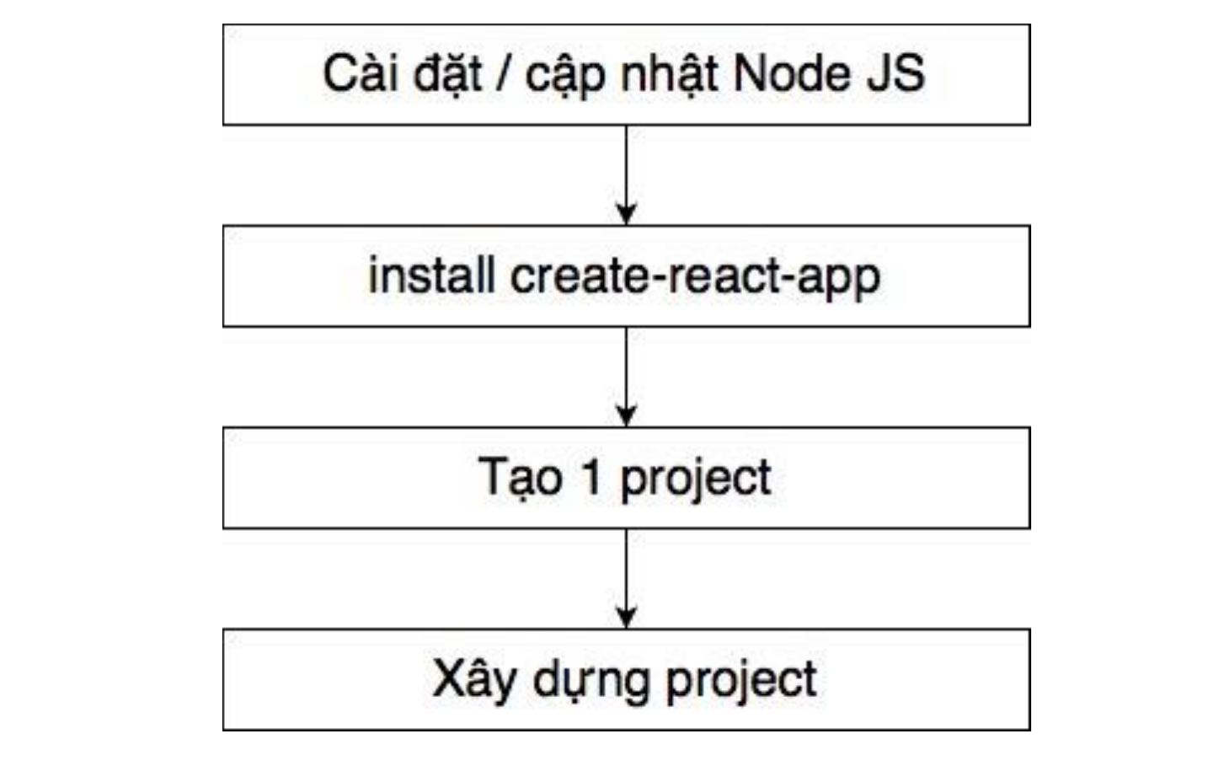
IV. Cài đặt REACTJS
Hello world

Slide 9
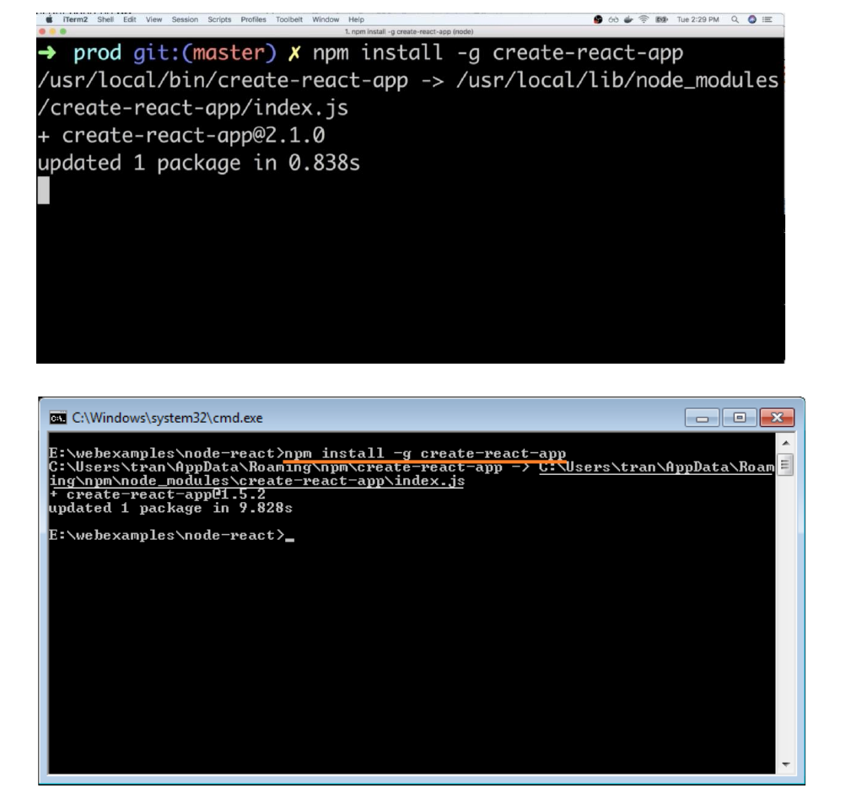
INSTALL CREATE-REACT-APP

Slide 10
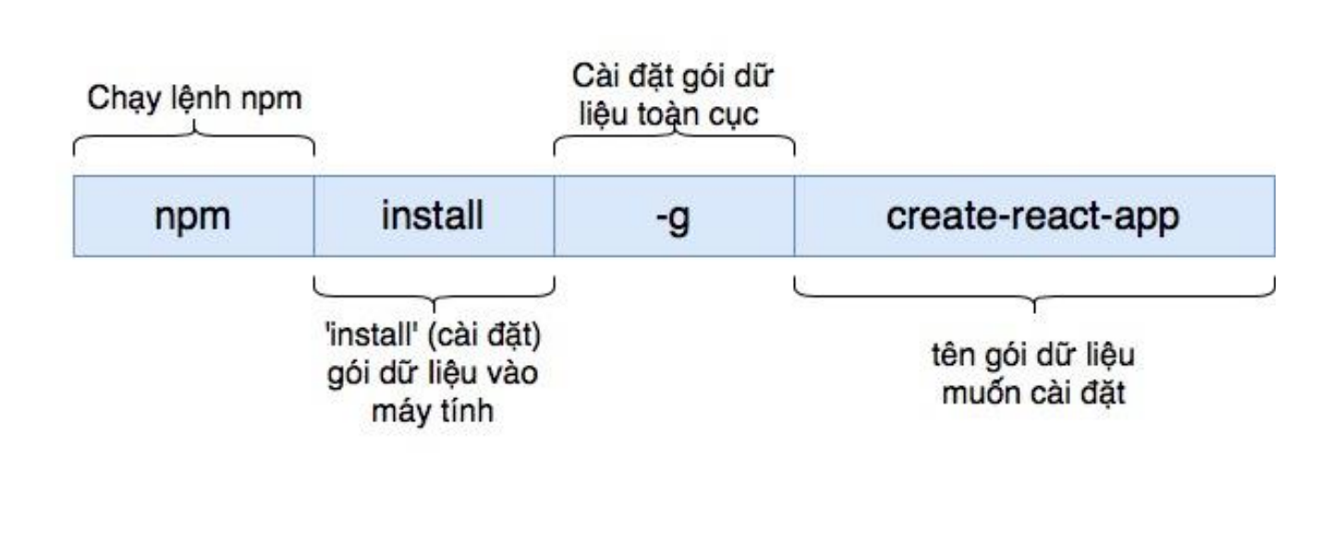
INSTALL CREATE-REACT-APP

Slide 11

Thanks you for your listening !

